Slide 1
OS 1차 레포트(짝수)
학번 : 2016305078
이름 : 최영환
제출일
2021.04.06

Slide 2
1
문제 1번 – waitpid 이용
목차
문제 2번 – wait 시스템 콜 사용
2
3
Q & A

Slide 3
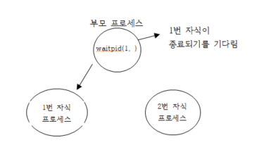

문제 1번 – waitpid 이용
waitpid를 이용해 처음에 생성된 자식 프로세스의 종료를 기다리는 프로그램 작성.
출력 결과는 우측 아래 사진과 같다.
즉, waitpid를 사용하게 되면 특정 프로세스가 종료되기를 기다리도록 설정할 수 있다.
간단한 흐름
예상 출력 결과

Slide 4
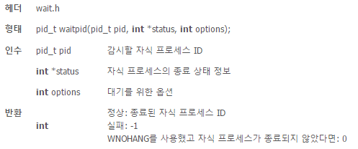
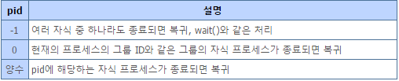

waitpid() 설명
*status?
options?

Slide 5
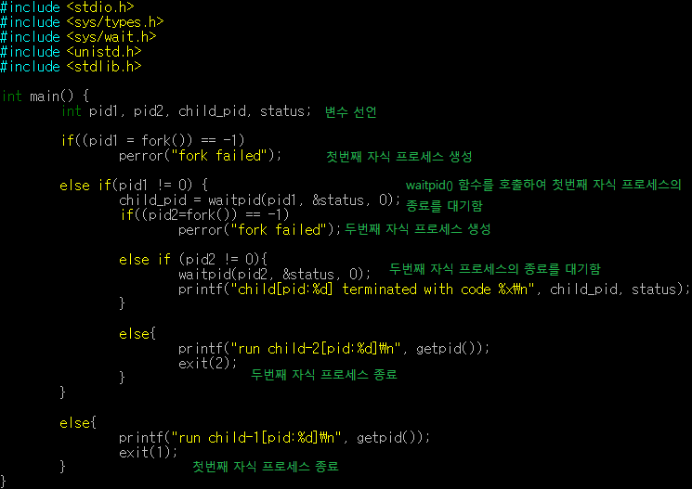
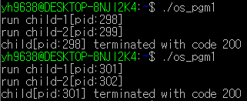

os_pgm1.c
출력 결과
텍스트를 입력하세요.
종료된 자식 프로세스의 ID 와 종료코드가 출력됨을 확인
제시된 예상 결과와 같이 child-1의 ID와 child의 ID가 동일함을 확인
매 실행마다 프로세스의 ID가 변한 것을 확인

Slide 6
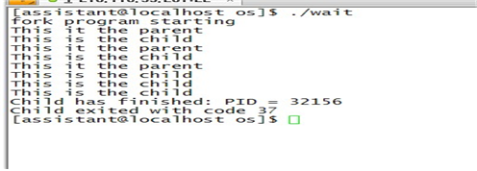
문제 2번 – wait 시스템 콜 사용
아래와 같은 결과가 출력되도록 wait 시스템 콜을 사용하여 자식 프로세스가 끝날 때까지 기다리고, 자식 프로세스의 종료상태를 검사하는 프로그램을 작성
예상 출력 결과

Slide 7
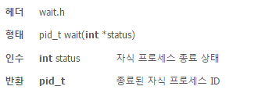
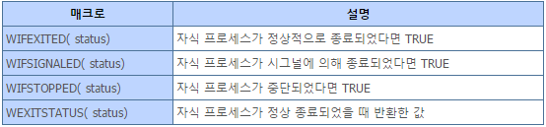
wait 설명
자식 프로세스의 작업이 끝날 때까지 대기하며, 자식 프로세스가 종료 상태를 반환함.

Slide 8
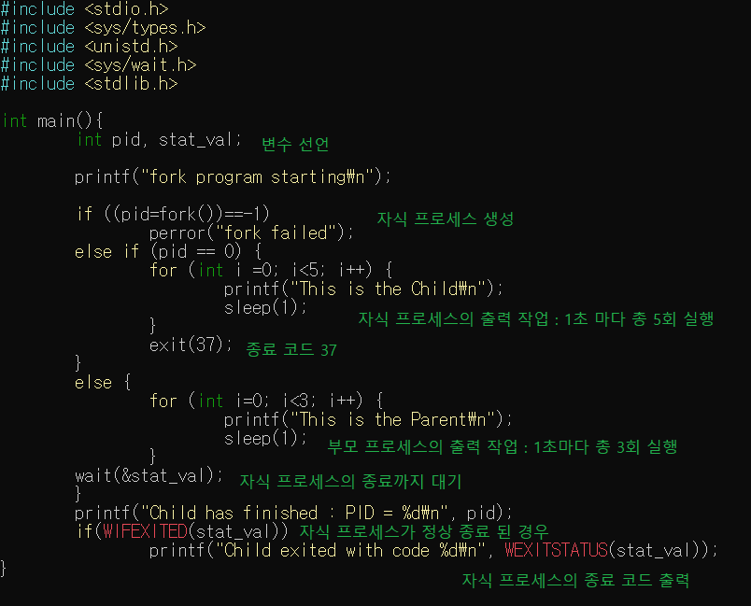
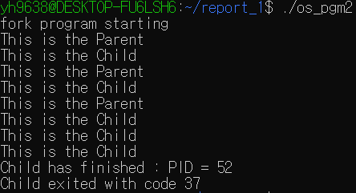
os_pgm2.c
출력 결과
텍스트를 입력하세요.
첫번째 실행
두번째 실행
세번째 실행
네번째 실행
다섯번째 실행
부모 프로세스의 출력 작업이 3회 실행되고, 자식 프로세스는 5회 실행되었음을 확인
부모 프로세스의 출력이 끝났음에도, 자식 프로세스의 출력이 종료될 때까지 프로그램이 종료되지 않았음을 확인
자식 프로세스가 정상 종료되었음을 확인한 다음, 자식 프로세스의 PID와 할당된 종료코드 37이 출력되었음을 확인

Slide 9
Q & A

Slide 10
지금까지 들어주셔서 감사합니다
THANK YOU

Slide 11
문자열 OSClass 쓰레드 생성.
(O,S위치 담당)
문자열 SClass 쓰레드 생성.
(S,C위치 담당)
문자열 Class 쓰레드 생성.
(C,l위치 담당)
make_enzyme_threads 함수 실행 후, 쓰레드가 생성되고, 각 쓰레드는 run_enzyme함수를 통해 각 위치에 해당하는 문자들을 계속해서 정렬해나간다.
문자열 ss 쓰레드 생성.
(s,s위치 담당)
문자열 ass 쓰레드 생성.
(a,s위치 담당)
문자열 lass 쓰레드 생성.
(l,a위치 담당)
OSClass->O[CS]lass->OCS[al]ss->OCSalss->[CO]Salss 와 같이 정렬이 이루어짐.
문자열 Cba 쓰레드 생성.
(C,b 위치 담당)
문자열 ba 쓰레드 생성.
(b,a 위치 담당)
첫 문자가 ‘C’이므로 main함수의 if(string[0]==‘C’)에 해당.
sleeper_func의 sleep함수 종료 후 종료문장 출력과 함께 프로그램 종료.
sleep(6) 실행.
sleeperid 쓰레드 생성. sleeper_func((void)*5) 실행.
sleeper func woke up - exiting the program 문장과 함께 종료됨.

